Slide 1
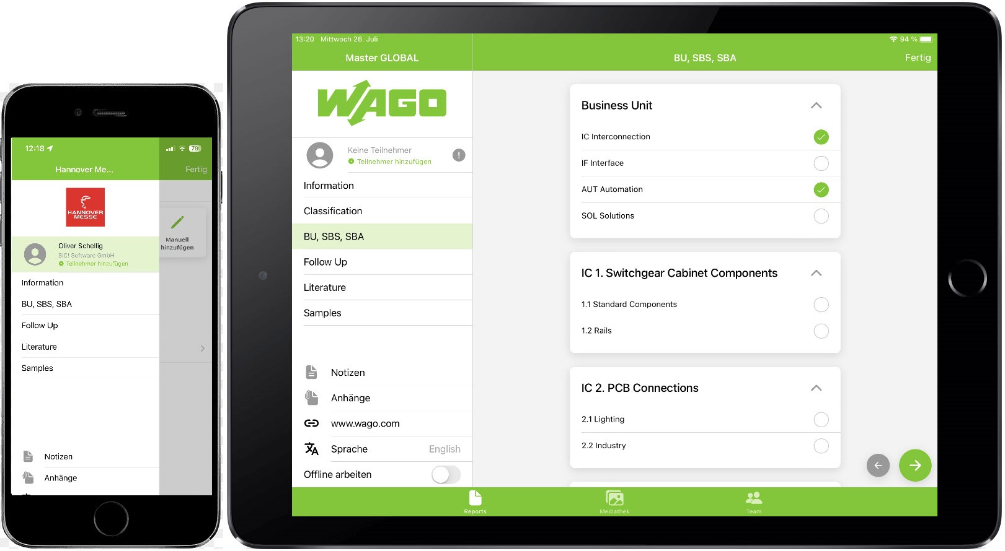
Neue Messe-App: snapADDY VisitReport
Wir nutzen die Messe App “snapADDY VisitReport” für die Erfassung der Berichte auf der Messe
Die App kann sowohl im Apple AppStore als auch im InTune Unt.portal herunter geladen werden
Ein Log-In funktioniert per Single-Sign-On mit Ihrer WAGO Adresse
Es wird ein WAGO iPhone oder iPad benötigt
Weitere Infos, Unterlagen und Kurzvideos zur Nutzung der App finden Sie hier: snapADDY VisitReport (sharepoint.com)
Es gibt keine Papierberichte oder Leih-iPads auf der Messe!
Text in Berichten von ausländischen Kunden bitte unbedingt auf Englisch verfassen! Nicht in Deutsch!
AppStore
Unt.portal
VisitReport

Slide 2
Fair-App: snapADDY VisitReport
We use the app "snapADDYVisitReport" for recording the reports at the trade fair
The app can be downloaded from Apple AppStore or WAGO InTune Corp.portal
Log-In works via SSO with your WAGO E-Mail (Safari Browser has to be the default Browser for this!)
You need a Company iPhone or iPad from WAGO. Privat Devices are not supported
Further information, documents and short videos on using the app can be found here: snapADDY VisitReport (sharepoint.com)
There are no paper reports or loaner iPads at the fair!
Text in reports from international customers must be written in English! Not in German!
AppStore
Unt.portal
VisitReport

